Slide 1
《操作系统设计与实现》
第1章 引言

Slide 2
第1章 引言
1.1 课程介绍
1.2 操作系统介绍
1.3 Linux系统编程基础（补充）

Slide 3
1.2 操作系统介绍
什么是操作系统
操作系统历史
操作系统的类型
我们所熟知的操作系统
系统调用
国内操作系统的研制状况

Slide 4
什么是操作系统？
操作系统的定义
操作系统（Operating System）是管理软硬件资源、控制程序执行，改善人机界面，合理组织计算机工作流程和为用户使用计算机提供良好运行环境的一种系统软件。

Slide 5
什么是操作系统？
应用软件
操作系统
管理所有硬件资源
硬件
冯⋅诺依曼认为，计算机由五大部件组成: 输入设备、输出设备、存储器、运算器、控制器
OS需要管理CPU(运算器、控制器)
进程管理
OS需要管理memory(内存)
内存管理
OS需要管理disk(外存)
文件系统
课程核心内容
OS需要管理IO(输入/输出设备)
I/O系统

Slide 6
什么是操作系统？
应用软件
操作系统
管理OS中出现的软件资源
硬件
硬件速度不匹配现象常见 ⇒ 缓存区
缓存管理，如磁盘缓存等!
OS要抽象⇒要完成逻辑到物理的映射
GDT、函数表等
OS中会出现许多数据结构
链表、队列、散链表等
OS用树管理大量信息
典型的如目录管理
课程内容按照硬件管理组织，软件资源的管理渗透在各个章节中

Slide 7
什么是操作系统？
应用软件
操作系统
向用户和应用软件提供使用接口
硬件
用户输入ls时，OS需要将当前目录下的文件列出
应用程序调用malloc()时，OS需要分配内存
等等……
等等……
监控用户对计算机的使用
用户按下ctrl+c时，该用户的当前任务将被kill
用户写一个文件时，OS需检查是否有权限
可以看出，都是一些细节，它们会让计算机更好用。这些内容也渗透到各章节中

Slide 8
1.2 操作系统介绍
什么是操作系统
操作系统历史
操作系统的类型
我们所熟知的操作系统
系统调用
国内操作系统的研制状况

Slide 9
操作系统历史
第一台真正的数字计算机是由英国数学家查尔斯.巴比奇(Charles Babbage 1792-1871)设计的。尽管巴比奇几乎花费了他一生的时间和金钱试图建造他的“分析机”，但是他始终没有能够让它成功运作，因为它是纯机械式的，而且由于当时的技术无法制造出他所需的高精度零件。毋庸置言，该分析引擎没有操作系统。
作为一个有趣的历史支线事件，巴比奇意识到他的分析引擎需要软件，于是他雇佣了Ada Lovelace，英国著名诗人Lord Byron的女儿，作为世界上第一个程序员。程序设计语言Ada就是以她命名的。

Slide 10
操作系统历史
第一代(1945-55)真空管和插接板
早期，每台机器都由独立的小组来设计、建造、编程、操作和维护。
所有编程都是由绝对的机器语言来完成，经常通过插件板来控制机器的基本功能。没有编程语言(即使汇编语言也没有)。操作系统也从未听说过。--
20世纪50年代早期，由于引进了打孔卡片使得程序稍微有所改进。这时可以在卡片上写程序然后读入计算机中，而不再用插接板了，但是其他过程照旧。

Slide 11
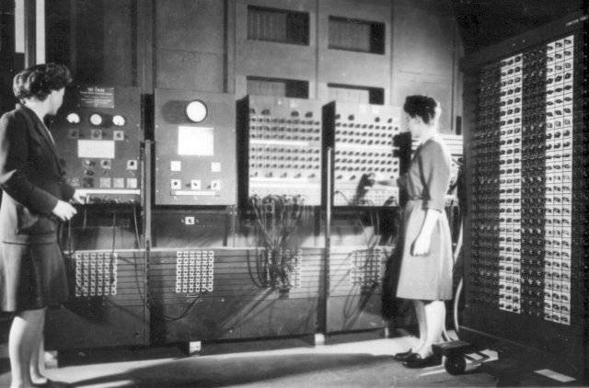
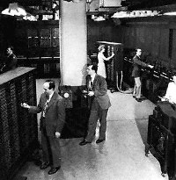
ENIAC计算机
----世界上第一台数字式电子计算机1946
运算速度：5000次/每秒, 18000个真空管,
占地182平方米，重量130吨，功耗140kW

Slide 12
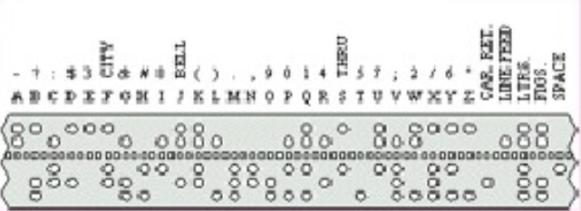
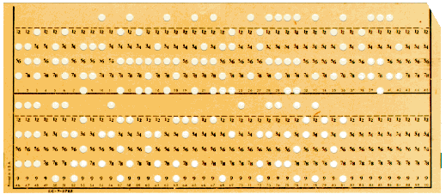
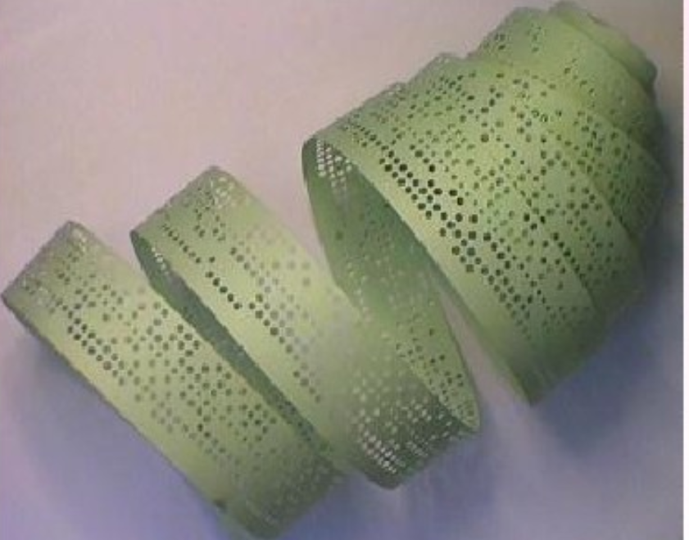
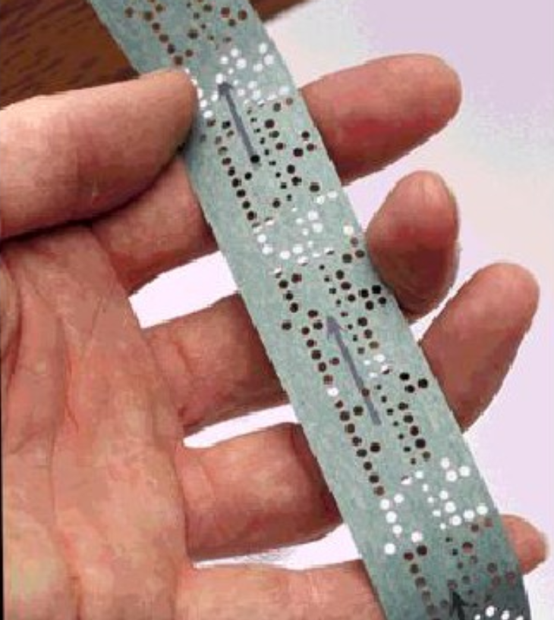
穿孔卡片

Slide 13
操作系统历史
第二代(1955-65)晶体管和批处理系统
(a) 程序员将卡片带到1401
(b) 1401将作业读到磁带上
(c) 操作员将输入磁带送到7094
(d) 7094计算
(e) 操作员将输出磁带送到1401
(f) 1401打印结果

Slide 14
操作系统历史
典型的FMS作业结构 – 第二代

Slide 15
操作系统历史
第三代(1965-1980)：IC和多道程序
IBM1401/7094到IBM360
OS/360的设计者之一Fred Brooks，他的书（1996），封面表述了他对这项工程的观点：一群史前动物陷入泥潭而不能自拔。
第三代操作系统相当好地满足了大部分客户的需求。使得几个关键技术得以普及，其中最重要的就是多道程序(multiprogramming)。

Slide 16
操作系统历史
多道程序系统
三个作业在内存中
左图：一个内存中有三个作业的多道程序系统

Slide 17
操作系统历史
第三代操作系统提供的另外一个主要特性是，当卡片拿到机房后可以很快地从卡片上把作业读入磁盘。这样，当运行的作业完成时，操作系统可以随时从磁盘载入新的作业到当前空出来的内存部分，并且运行它。这种技术称为假脱机Spooling(Simultaneous Peripheral Operation On-Line, 外部设备同时联机操作)，该技术也同时用于输出。有了假脱机技术，就不再需要1401了，也不必将磁带搬来搬去。

Slide 18
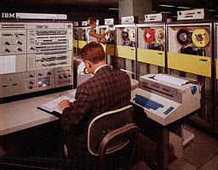
操作系统历史
程序员对快速响应的渴望导致了分时(timesharing)技术的出现，这是多道程序的一个变种，该技术使得每个用户都有一个在线终端，用户和计算机进行高速的交互式服务，需要服务的作业轮流执行。

Slide 19
操作系统历史
第四代(1980-至今)：LSI电路和个人计算机
CP/M (Control Program for Microcomputer，微型计算机的控制程序) –英特尔8080（第一代通用8位CPU）出现时
DOS (Disk Operating System, 磁盘操作系统)—1983年有了Intel 80286 CPU时，MS-DOS已经确立了地位
GUI (Graphical User Interface，图形用户界面) –Macintosh、Windows、UNIX及其变种/Linux
网络操作系统(network operating system)和分布式操作系统(distributed operating system)

Slide 20
操作系统历史
1965年贝尔实验室和MIT—MULTICS
1973年初，C语言的完成，Thompson和Ritchie完全重写了Unix 操作系统
1969年项目进度缓慢，资金短缺，贝尔实验室退出了研究
1975年，乔布斯开发Apple
1975年，微软公司成立
1969年Ken Thompson为了让一台空闲的电脑上能够运行 "星际旅行" 游行，使用汇编写出了 Unix 操作系统的原型
1978年Unix 分裂：BSD和AT&T
1979年，AT&T推出 第七版 Unix 。AT&T决定收回unix的版权。
1970年，Ken Thompson，以B语言为基础，写了第一个 UNIX 操作系统
1980年，微软开始销售DOS系统
1980年，Macintosh (MAC)上市
1971年，同样酷爱 "星际旅行" 的Dennis M.Ritchie为了能早点儿玩上游戏，加入了Thompson的开发项目，合作开发 UNIX，他的主要工作是改造B 语言(B 语言的跨平台性较差)
1984年，WHO自行开发与 UNIX 兼容的操作系统MINIX
1985年 windows1.0发布
1991 年林纳斯（Linus），对 Unix 产生浓厚兴趣，尝试着在Minix 上做一些开发工作
1972年，Dennis M.Ritchie在B语言的基础上最终设计出C语言

Slide 21
1.2 操作系统介绍
什么是操作系统
操作系统历史
操作系统的类型
我们所熟知的操作系统
系统调用
国内操作系统的研制状况

Slide 22
操作系统的类型
大型机操作系统
服务器操作系统
多处理机操作系统
个人计算机操作系统
实时操作系统
嵌入式操作系统

Slide 23
大型机操作系统
大型机的操作系统，这些房间般大小般的计算机仍然可以在大型公司的数据中心找到。它与个人计算机的区别是其I/O处理能力。大型机也被用于高端的Web服务器(大型电子商务站点的服务器)以及b2b(business-to-business)事务的服务器。
大型机的操作系统主要面向同时处理许多作业，而这些作业绝大部分都需要海量的I/O。它们一般提供三种服务：批处理、事务处理和分时。

Slide 24
服务器操作系统
它们运行于服务器上，这些服务器可能是大型的个人计算机、工作站，甚或是大型机。
它们通过网络同时为多个用户服务，并且允许用户共享硬件和软件资源。
服务器可以提供打印服务、文件服务或者Web服务。
典型的服务器操作系统有UNIX和Windows 2003。Linux也在服务器领域逐渐普及了。

Slide 25
多处理机操作系统
在一个系统中连接多个CPU，这些系统称为并行计算机、多计算机系统或者多处理机系统。
它们需要特殊的操作系统，不过通常都采用服务器操作系统的变种，加上有关通信和连通性方面的特性。

Slide 26
个人计算机操作系统
它们的任务就是为单个用户提供良好的界面。他们广泛用于字处理、电子表格和Internet访问。
一般的例子有Windows 9x/Me/2000/XP、Macintosh操作系统以及Linux。

Slide 27
实时操作系统
这些系统的特征就是把时间作为一个关键参数。（如工控）通常它们必须符合严格的时间界限。
如果动作确定必须在确定的时刻(或者在一个确定的范围内)发生，这就是硬实时系统(hard real-time system)。
另外一种实时系统是软实时系统(soft real-time system)，在这种系统中，偶尔错过时间界限是可以接受的。数字音频或者多媒体系统就属于此列。
VxWorks和QNX是著名的实时操作系统。

Slide 28
嵌入式操作系统
嵌入式系统运行于控制设备的计算机上，而这些计算机通常并不被认为是计算机，例如电视机、微波炉和移动电话。
它们通常具有实时系统的特征，不过同时由于受到尺寸、内存以及能量限制而使得它们更为特殊。
这种操作系统的例子有Palm OS和Windows CE (Consumer Electronics)。

Slide 29
1.2 操作系统介绍
什么是操作系统
操作系统历史
操作系统的类型
我们所熟知的操作系统
系统调用
国内操作系统的研制状况

Slide 30
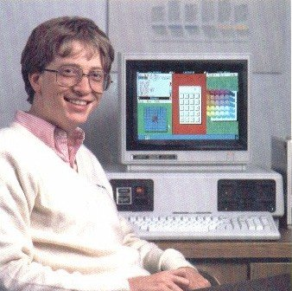

我们所熟知的操作系统
DOS（Disk Operating System）
DOS是个人计算机上的一类操作系统。
1980年，IBM公司选微软为其新PC机编写关键的操作系统。微软从帕特森手中买下操作系统QDOS的使用权，部分改写后给IBM，命名为Microsoft DOS。IBM-PC机的普及使MS-DOS取得了巨大成功。

Slide 31
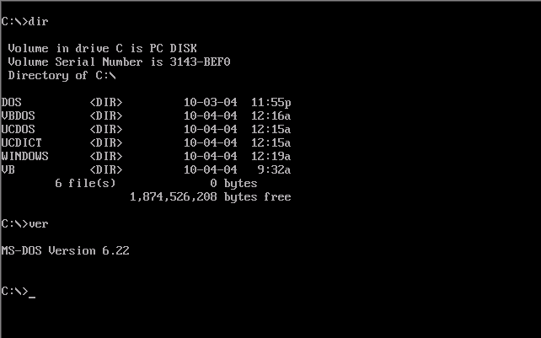
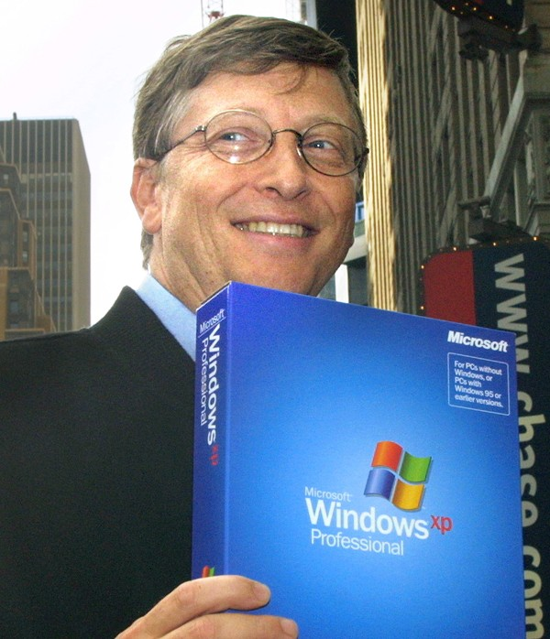
我们所熟知的操作系统
2001年10月25日，微软推出Windows XP操作系统，比尔.盖茨宣布：“DOS时代到此结束。”

Slide 32
我们所熟知的操作系统
Windows系列
典型版本 | 日期
Windows 1.0 | 1985-11-20
Windows 2.0 | 1987-11-1
Windows 3.0 | 1990-5-22
Windows 3.1 | 1992-3-18
Windows 3.2 | 1994-4-14
Windows NT | 1993-7-27
Windows 95 | 1995-8-24
Windows 98 | 1998-6-25
典型版本 | 日期
Windows 2000 | 2000-2-17
Windows ME | 2000-9-14
Windows XP | 2001-10-25
Windows Server 2003 | 2003-4-24
Windows Vista | 2007-1-30
Windows Server 2008 | 2008-2-27
Windows 7 | 2009-10-22
Windows 8 | 2012-10-26
Windows 10 | 2015-7-29

Slide 33
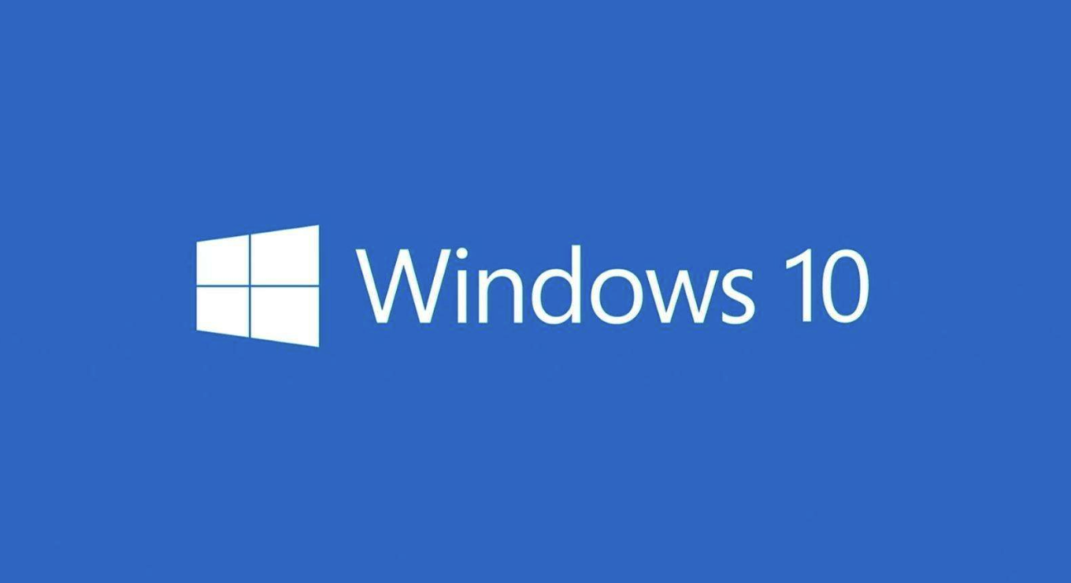
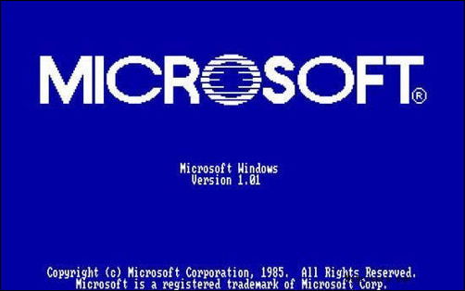
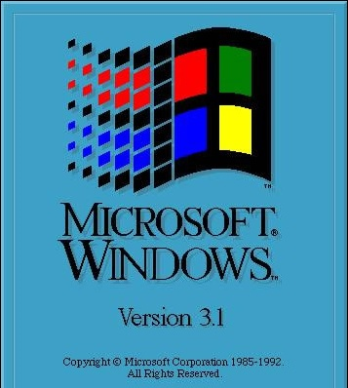
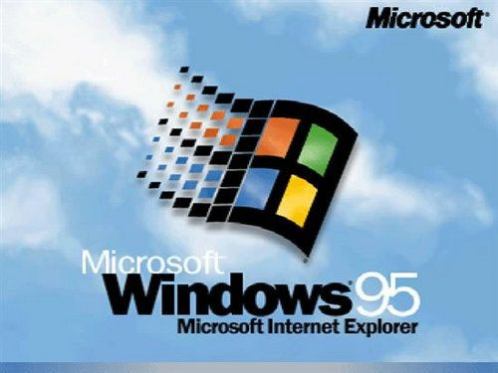
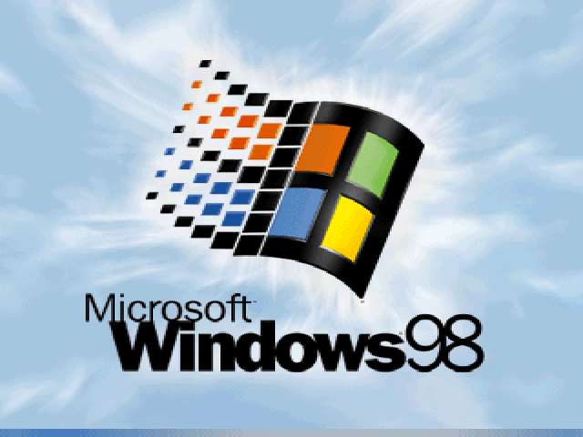
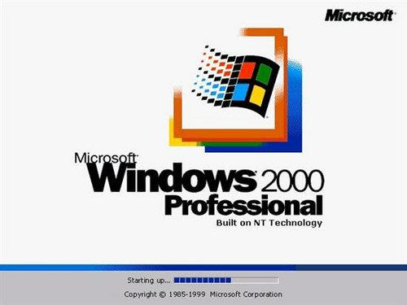
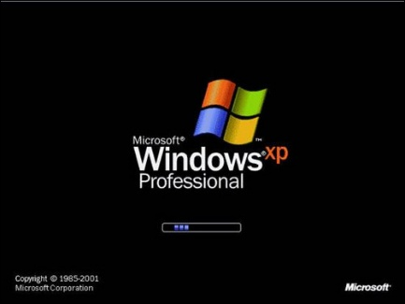
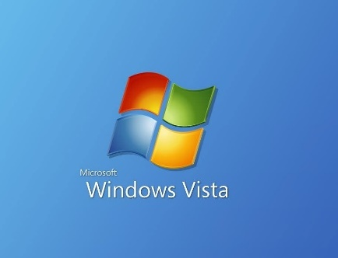
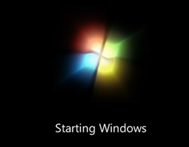
我们所熟知的操作系统
Window 1.0 Windows 3.1 Windows 95 Windows 98
Window 2000 Windows XP Windows Vista Windows 7

Slide 34
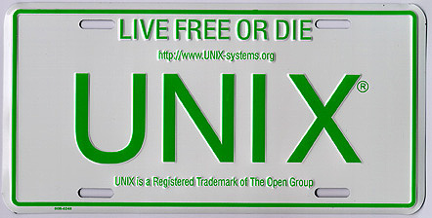
我们所熟知的操作系统
Unix
Unix是一个强大的多用户、多任务操作系统。它用C语言编写，支持多种处理器架构，按照操作系统的分类，属于分时操作系统，最早由1969年在AT&T的贝尔实验室开发。
Unix是第三次工业革命中计算机软件领域最具代表性的产物。在近40年中，由Unix造成的影响是最有深远意义的 。

Slide 35




我们所熟知的操作系统
Linux
Linux是最受欢迎的自由电脑操作系统内核。它是一个用C语言和汇编语言写成的类Unix操作系统。Linux最早是由芬兰托瓦兹为尝试在英特尔x86架构上提供自由免费的类Unix操作系统而开发的。
主流的Linux发行版本包括：Ubuntu、Fedora、Red Hat、红旗等。

Slide 36
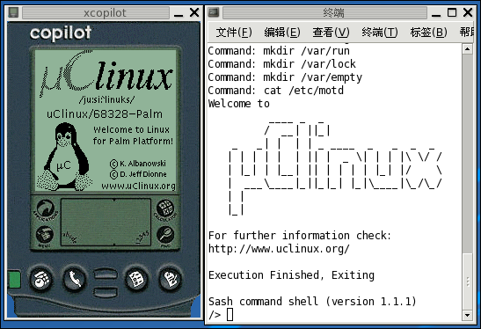
我们所熟知的操作系统
嵌入式系列
uclinux
uclinux表示micro-control linux.即“微控制器领域中的Linux系统”。uCLinux主要是针对目标处理器没有存储管理单元的嵌入式系统而设计的。它已经被成功地移植到了很多平台上。

Slide 37
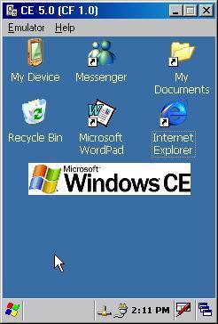
我们所熟知的操作系统
Windows CE
Windows CE是微软公司嵌入式、移动计算平台的基础，它是一个开放的、可升级的32位嵌入式操作系统，是基于掌上型电脑类的电子设备操作系统，Windows CE的图形用户界面相当出色。

Slide 38
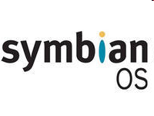
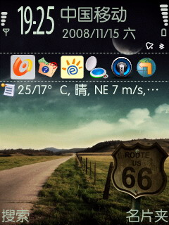
我们所熟知的操作系统
Symbian（塞班）
Symbian系统是塞班公司为手机而设计的操作系统。2008年12月2日，塞班公司被诺基亚收购。2011年12月21日，诺基亚官方宣布放弃塞班（Symbian）系统品牌，下一版本操作系统将更名为诺基亚Belle。截止至2011年11月，塞班系统的中国市场占有率降至23%，被安卓超过。

Slide 39

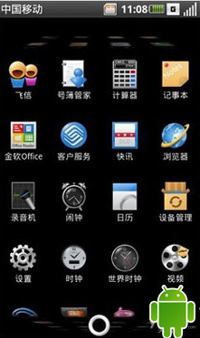
我们所熟知的操作系统
安卓（Android ）
谷歌公司收购安迪鲁宾的Android公司并2007年11月5日，正式展示了Android操作系统， Android是基于Linux开放性内核的操作系统。它采用了软件堆层的架构。底层Linux内核只提供基本功能，其他的应用软件由各公司自行开发，部分程序以Java编写。
2011年初Android超越称霸十年的塞班，跃居全球最受欢迎的智能手机平台。

Slide 40
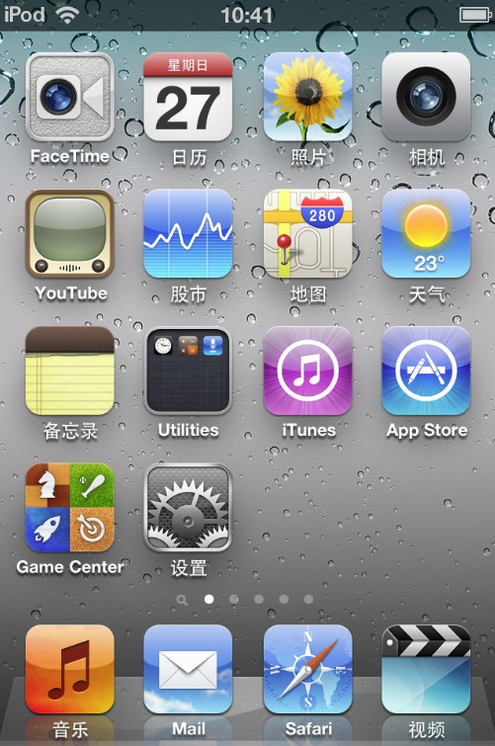
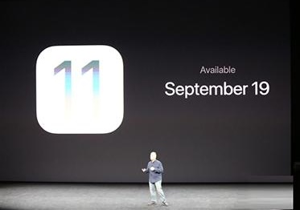
我们所熟知的操作系统
IOS
IOS是由苹果公司为iPhone开发的操作系统。它主要是给iPhone、iPod touch以及iPad使用。原本这个系统名为iPhone OS，直到2010年6月7日宣布改名为iOS。iOS的系统架构分为四个层次：核心操作系统层、核心服务层、媒体层、可轻触层。最新版的iOS系统（iOS11）。

Slide 41
1.2 操作系统介绍
什么是操作系统
操作系统历史
操作系统的类型
我们所熟知的操作系统
系统调用
国内操作系统的研制状况

Slide 42
系统调用
操作系统和用户程序之间的接口是由一组操作系统提供的系统调用来定义的。
这些接口中的系统调用因操作系统不同而不同(尽管其基本概念上是类似的)。
系统调用是操作系统提供给编程人员的唯一接口。编程人员通过系统调用使用操作系统内核所提供的各种功能。

Slide 43
系统调用
系统调用的执行不同于一般用户程序的执行。系统调用执行是在核心态下执行系统于程序，而用户程序则是在用户态下执行。一般来说，操作系统提供的系统调用越多，功能也就越丰富，系统也就越复杂。
OS核心中都有一组实现系统功能的过程（子程序），系统调用就是对上述过程的调用。因此，系统调用像一个黑箱子那样，对用户屏蔽了操作系统的具体动作而只提供有关的功能。

Slide 44
系统调用的主要类型
设备管理：该类系统调用被用来请求和释放有关设备、以及启动设备操作等。
文件管理：包括对文件的读、写、创建和删除等。
进程控制：进程是一个在功能上独立的程序的一次执行过程。进程控制的有关系统调用包括进程创建、进程执行、进程撤消、执行等待和执行优先级控制等。
进程通信：该类系统调用被用在进程之间传递消息或信号。
存储管理：包括调查作业占据内存区的大小、获取作业占据内存区的始址等。
线程管理：包括线程的创建、调度、执行、撤销等。

Slide 45
进程管理的系统调用
调用
描述
pid = fork()
在同一双亲下创建一个子进程
pid = waitpid(pid, &statloc, options)
等待一个子进程睐终止
s = execve(name, argv, environp)
替换一个进程的核心映射
exit(status)
终止进程运行并返回状态

Slide 46
文件系统的系统调用
调用
描述
fd = open(file, how, …)
打开文件以读、写或读写
s = close(fd)
关闭一个打开的文件
n = read(fd, buffer, nbytes)
从文件读取数据到缓冲区
n = write(fd, buffer, nbytes)
从缓冲区将数据写到文件
position = lseek(fd, offset, whence)
移动文件指针
s = stat(name, &buf)
获取文件的状态信息

Slide 47
目录管理的系统调用
调用
描述
s = mkdir(name, mode)
创建新目录
s = rmdir(name)
删除空目录
s = link(name1, name2)
创建新入口name2指向name1
s = unlink(name)
删除目录入口
s = mount(special, name, flag)
装配文件系统
s = umount(special)
卸载文件系统

Slide 48
其他任务的系统调用
调用
描述
s = chdir(name)
改变工作目录
s = chmod(name, mode)
改变文件保护位
s = kill(pid, signal)
向进程发送信号
seconds = time(&seconds)
从1970年1月1日起的秒数

Slide 49
系统调用
UNIX
Win32
描述
fork
CreatePrrocess
创建新进程
waitpid
WaitForSingleObject
等待进程退出
execve
(none)
CreateProcess = fork + execve
exit
ExitProcess
中止运行
open
CreateFile
创建文件或打开已有文件
close
CloseHandle
关闭文件
read
ReadFile
从文件中读取数据
write
WriteFile
写数据到文件中
lseek
SetFilePointer
移动文件指针
stat
GetFileAttributesEx
获取文件属性
mkdir
CreateDirectory
创建新目录
rmdir
RemoveDirectory
删除空目录
link
(none)
Win32不支持链接
unlink
DeleteFile
删除已有文件
mount
(none)
Win32不支持装配
umount
(none)
Win32不支持装配
chdir
SetCurrentDirectory
改变当前工作目录
chmod
(none)
Win32不支持安全性(尽管NT可以)
kill
(none)
Win32不支持信号
time
GetLocalTime
获取当前时间

Slide 50
1.2 操作系统介绍
什么是操作系统
操作系统历史
操作系统的类型
我们所熟知的操作系统
系统调用
国内操作系统的研制状况

Slide 51
国内操作系统的研制状况
60年代末至70年代初 杨芙清院士主持
我国第一台百万次集成电路计算机（150）操作系统，支持多道程序运行，在石油勘探领域成功应用
70年代中后期 杨芙清院士主持
我国第一个全部用高级语言书写的DJS240机操作系统DJS200/XT2。层次管程结构模型，PCM设计方法，活跃管程结构模式

Slide 52
国内操作系统的研制状况
GX73多机实时操作系统（1978年）
国防科技大学，1980年装在“远望”-I 号航天测量船上，完成了向太平洋发射运载火箭、潜水艇水下发射的测控任务；完成了我国第一颗同步地球卫星的测控、定轨、控制任务
“银河”-1 YHOS巨型操作系统（1983年）
国防科技大学，用于YH-1、YH-2超级计算机，用于我国的石油勘探、天气预报和核物理研究
COSIX v 1.X/2.0 国产UNIX类操作系统
（国家八五、九五重点科技攻关成果，以中软为首，联合国内18个单位共同完成）
微内核结构，安全级别超过B1，中文界面
嵌入式操作系统Hopen（女娲计划）

Slide 53
国内操作系统的研制状况
国产服务器操作系统“麒麟”（Kylin）
863计划的重大成果之一
国防科技大学为主导, 中软、联想等单位联合设计和开发
具有完全自主版权
支持多种微处理器和多种计算机体系结构
具有高性能、高可用性和高安全性,并与Linux应用二进制兼容的国产中文服务器操作系统

Slide 54
思考和回顾
个人计算机的兴起，结束了IBM的霸主地位
Internet普及，Linux的成功，极大地推动了当代操作系统的研究发展活动
据不完全统计，当前在Internet上，有超过100个操作系统的项目在14个国家中进行着
一批批的程序设计员们自愿通过互联网组织成为研究小组，从事着各类操作系统的研究开发工作

Slide 55
思考和回顾
在一些影响全球的操作系统的诞生和发展过程中，大师们设计那些知名操作系统的初始动机真是各不相同的
一个操作系统成功的缘由，似乎也在于某种机遇，往往是有心裁花花不开，无心插柳柳成荫
未来操作系统的发展是否还会是这个模式?
在Internet时代，新概念、新思想、新原理和新技术层出不穷
谁又能预测，未来会有什么样的新型操作系统在国际互联网上问世呢！

